Slide 1

به نام خدا
رفرنس: فيزيك پزشكي عقابيان (فصل 4)
بخش هفتم: مباحث ویژه صفحه 191
B B B B
موضوع:
فلورسکوپی
انژیوگرافی
کامپیوتر توموگرافی: CT و CAT
اهداف:
اهميت موضوع وكاربرد محتواي درس:
اولويت تدريس:
منابع بيشترجهت پژوهش و امتحان: فيزيك پزشكي تکاور - فيزيك راديولوژي تشخيصي (كريستينسن) –
نحوه ارزيابي: كوييز- امتحان- حضور و غياب
رفع اشكالات درسي:

Slide 2
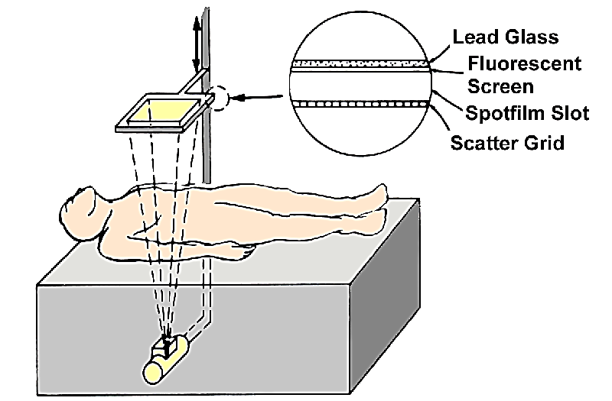
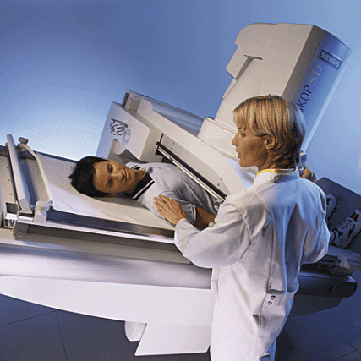
فلورسکوپی Fluoroscopy
تفاوت رادیوگرافی و فلوروسکوپی:
راديولوژي: ثبت لحظه ای (گرفتن تصویر) و
فلوروسکوپی : مشاهده عملکرد ارگان در طی زمان (تولید فیلم)
چگونگی ایجاد تصویر : مشاهده حرکت در بدن روی صفحه فلورسنت (مانیتور)
با استفاده از مواد کنتراست زا مثل باریوم
کاربرد فلوروسکوپی : بررسی های معده ودوازدهه - مشاهده حرکت ماده حاجب در مسیر گوارشی (روده بزرگ با استفاده از باریم و هوا) – آنژیوگرافی – کاتترازیسیون قلبی و....
جریان لامپ های فلورسکوپی : جریان های بسیار پایین تر کمتر از 5 mA
اما در رادیوگرافی معمولی بین 100 تا 1000 میلی آمپر)

Slide 3
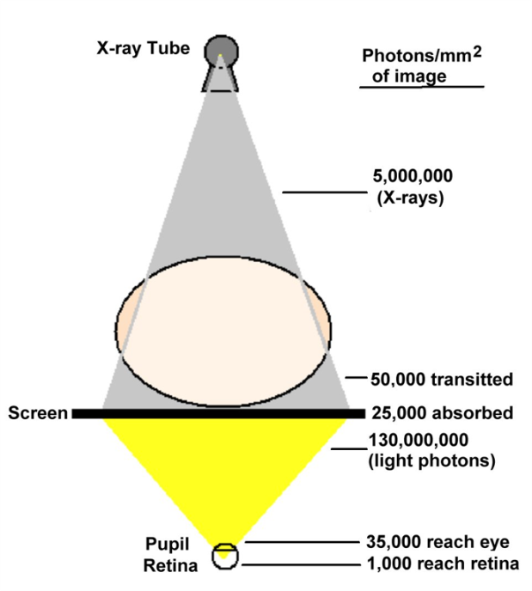
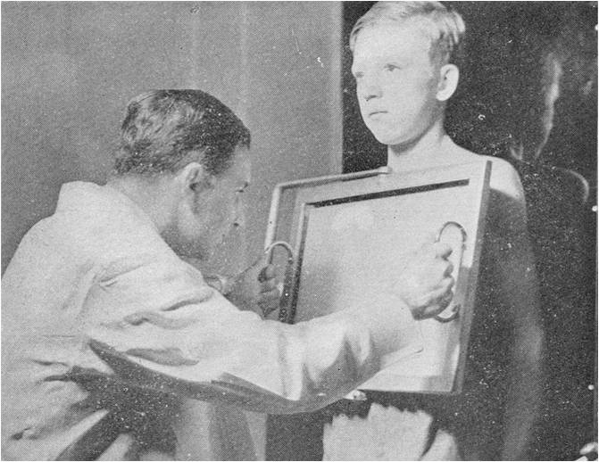
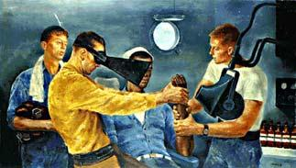
( فلوروسکوپی سنتی) Conventional fluoroscopy
نسل اول شامل: تیوپ ایکس؛ میز رادیوگرافی
صفحه تصویر:
جنس: سولفات کادمیوم – روی فعال شده با مس zns - cds
تبدیل اشعه به نور : نور زرد - سبز گسیل می کرد .
شدت روشنایی صفحات خیلی ضعیف بود (0/0001 روشنایی رادیو گراف های عادی )
ایجاد تصویر: بوسیله حرکت دادن دستگاه فلورسکوپی یا چرخاندن چشم تصویر ایجاد می شد

Slide 4
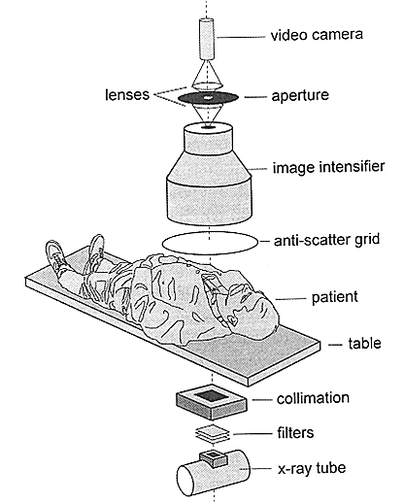
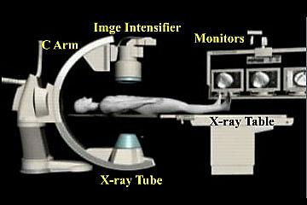
دستگاه های فلوروسکوپی مدرن
سال ساخت : تقویت کننده های تصویر در سال 1950
مزایا :
تصویر روشن تر
دز تابشی کمتر
استفاده از وسیله های ثبت تصویر بهتر وبیشتر
عیب :گران تر
تجهيزات فلوروسکوپی مدرن:
1- میز رادیوگرافی، 2- تیوب زیرین، 3- صفحه تشدید کننده
  تختهای فلوروسکوپی: دو تیوب حرکات طولی، عرض، فقل،
  بیماربین دو تیوب زیرین و صفحه تشدید کننده قرار میگیرد
  مزایای مشاهده تصویر با روش تیوپ تقویت کننده: کاهش دوز ،
  بررسی تصاویر، کیفیت خوب ،دستکاری تصویر، ضبط، دوز پایین
  (تقویت 1000 برابر وکاهش دوز جذبی بیمار)

Slide 5
نگاهی به دستگاه فلورسکوپی

Slide 6
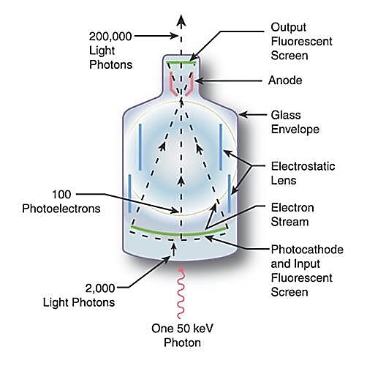
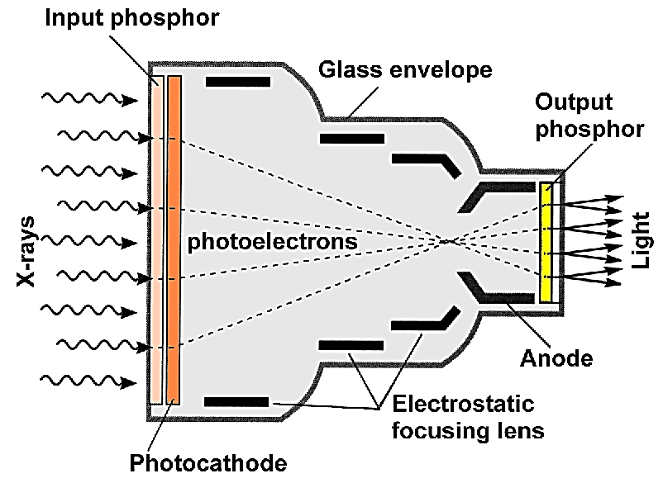
ساختمان تیوپ تقویت کننده های تصویر:دارای 4 قسمت اساسی
1- صفحه (فسفر) ورودی
وارد شدن اشعه ایکس پس از عبور از بدن بیماربه تقویت کننده تصویر و
تبدیل اشعه ایکس به نور
برخورد فوتون های نوری به فوتوکاتد و◄تابش فتوالکترون
2- عدسی های کانونی کننده الکترو استاتیکی
متمرکز کردن الکترونها
3- آند شتاب دهنده: انتقال الکترونها به روی فسفر خروجی
4- صفحه فسفر خروجی: ایجاد تصویر شدید نورانی جنس از فلئورسانس

Slide 7
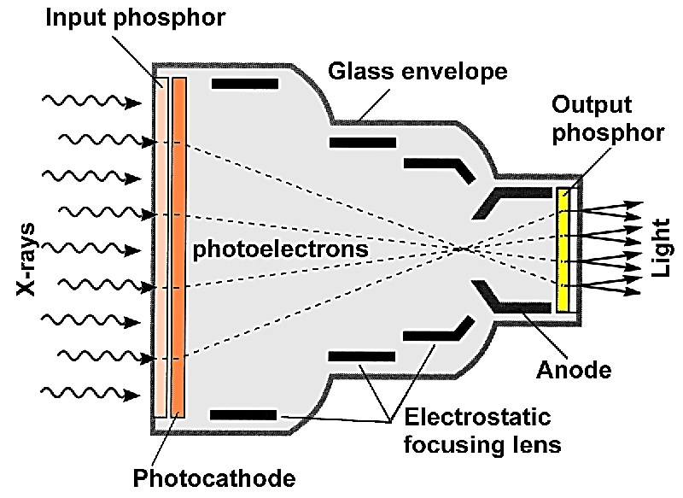
Fluoroscopic technique:
The brightness of the fluoroscopic image depends primarily on:
anatomy that is being examined,
the kVp: high kVp
the mA: low mA , the x-ray tube is operated at less than 5 mA.
Image intensification:
The intensification tube components : are contained within glass envelope and maintains a vacuum.
Image-Intensifier tube: The image-intensifier tube is a complex electronic device
The Input phosphor : that receives the image-forming x-ray beam
and converts it into a visible-light image

Slide 8
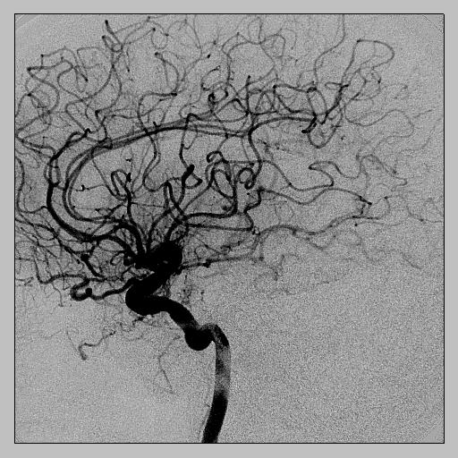
آنژیوگرافی
آنژیوگرافی از دو کلمه آنژیو به معنای رگ و گرافی به معنای ثبت کردن است.
آنژیوگرافی: به فرایندی گفته میشود که با تزریق ماده حاجب از طریق کاتتر به جریان خون؛ رگها را به صورت رادیوگرافی مشاهده میکنند.
مرگ ومیرها: ناشی از بیماریهای عروق قلبی و مغزی روبه افزایش
تجهیزاتی که بتواند وضعیت قلبی را به صورت تصویر گویا بر روی فیلم یا مانیتور به پزشک گزارش نماید نقش مهمی در تشخیص و درمان
موارد استفاده
مشاهده گرفتگی رگها؛ تومورهای عروقی ( در قلب ؛ مغز)
بیماری های لوزالمعده؛ اتساء موضعی آئورت در ناحیه شکمی
و گرفتگی سیاهرگی
مواردی که تصور میشود بیمار احتیاج به عمل قلب باز دارد.
نوار قلب غیر طبیعی
تست ورزش یا اسکن غیر طبیعی
آنفاکتوس

Slide 9
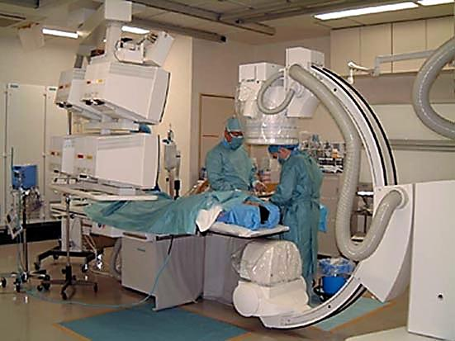
اصول عملکرد : پرتوهای ایکس از قسمت بالایی دستگاه سی آرم به سمت ناحیۀ هدف تابانده می شود و رسپتورهایی در قسمت پایین این پرتوها را جذب می کنند.
تصویری واضح و دقیق از رگ و قسمت های مختلف آن بر روی عکس یا فیلم ظاهر می شود.
تجهیزات اصلی دستگاه انژیوگرافی
اجزا: 1- پانل کنترل 2- سرنگ 3- سیستم گرم کننده 4 - سیستم تزریق کننده
تیوب اشعه X
تقویت کننده های تصویر
گرید
کولیماتور
دوربین ولنزهای مربوطه
انژکتوراتوماتیک موادحاجب
تخت آنژیوگرافی
سی آرم (C-ARM stand)

Slide 10
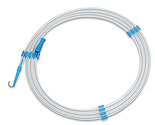
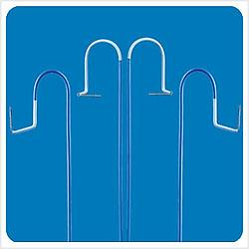
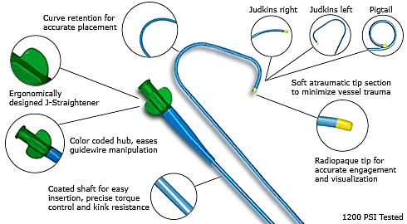
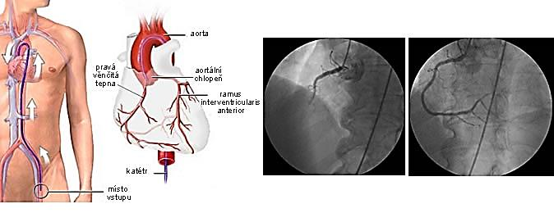
سیم راهنما : Guide Wires)): گاید وایرها ازعناصراصلی برای کاتتریزاسیون هستند که به منظور هدایت آسان تر کاتتر در رگ بکار میروند.
کاتتر:
هدف : تزریق مستقیم ماده حاجب درشریان موردنظر
مشخصات : کاتتر تیوب انعطاف پذیر باریکی است
کاتترها تنه نازکی دارند که به قسمت نوک آن یک قطعه بسیار
انعطاف پذیر باانحنای مشخص متصل شده که از جنس پلی اتیلن یاپلی یورتان است.
در تنه آنها شبکه فولادی یا پلاستیک بسیار سفت بکار میرود.
کاتترها باید مقاومت سطحی کمی داشته باشند.

Slide 11
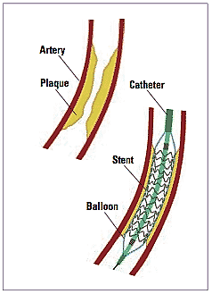
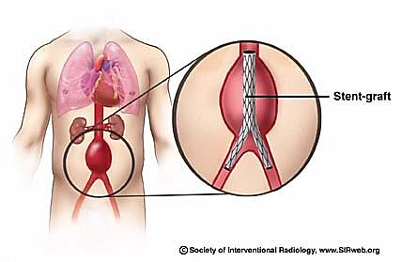
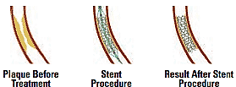
Stent
استنت: تیوب فلزی مشبک کوچکی است که شریان را باز نگه می دارد.
در واقع یک داربست مکانیکی
هدف از استنت :
از بین بردن انسداد درون رگ است.
کاهش میزان تنگی مجدد عروق
باعث فشردن بریدگی ها و لبه های لایه های داخلی رگ میگردد
کاهش تشکیل لخته موضعی به کمترین مقدار خود
با عث تند پیش رفتن جریان خون در میان توده های مسدود شده می شود .

